Slide 1


INTELIGENCIA ARTIFICIAL 1
Aprendizaje por Refuerzo
en Ping Pong
Implementación con Q-Learning

Slide 2


El Entorno de Juego
• Motor: Pygame
PUNTOS: 0 - 0
• Modo: 2 vs 2 (Dobles).
• Jugadores:
• 🔴 Agente (RL Training)
• 🔵 Compañero (Scripted AI/Humano)
• 🟢 Oponentes (Advanced Scripts)
• Mecánica Única: "Empuje" con cooldown de 300 frames (5 segundos).

Slide 3






Estados
Recompensas
Acciones
+50 Anotar punto
+200 Ganar partida
+10 Empuje exitoso del agente
+5 Empuje exitoso del compañero
+2 Golpe normal del agente
+1 Golpe normal del compañero
-50 Recibir punto
-200 Perder partida
-3 Empuje simultáneo
1: Quieto
2: Arriba
3: Abajo
4: Empujar
5: Empujar Arriba
6: Empujar Abajo
Posiciones discretizadas:
- Pelota (X, Y)
- Paleta Agente (Y)
- Paleta Compañero (Y)
- Velocidad Pelota (DX, DY)
- Cooldown Disponible (0/1)

Slide 4


Implementación del Agente
POLÍTICA EPSILON-GREEDY
ALGORITMO Q-LEARNING
• Exploración: Acciones aleatorias para descubrir nuevas estrategias.
Utilizamos una tabla Q (diccionario) para mapear estados discretos a valores de utilidad.
• Explotación: Elegir la mejor acción conocida (max Q).
• Decay: Epsilon inicia en 1.0 y baja hasta 0.01.

Slide 5



Configuración del Entrenamiento
4000
0.1
0.99
Episodios Totales
Alpha (Tasa de Aprendizaje)
Gamma (Factor de Descuento)
"El entrenamiento se realiza contra oponentes programados que siguen la pelota y usan empujes ocasionales."

Slide 6
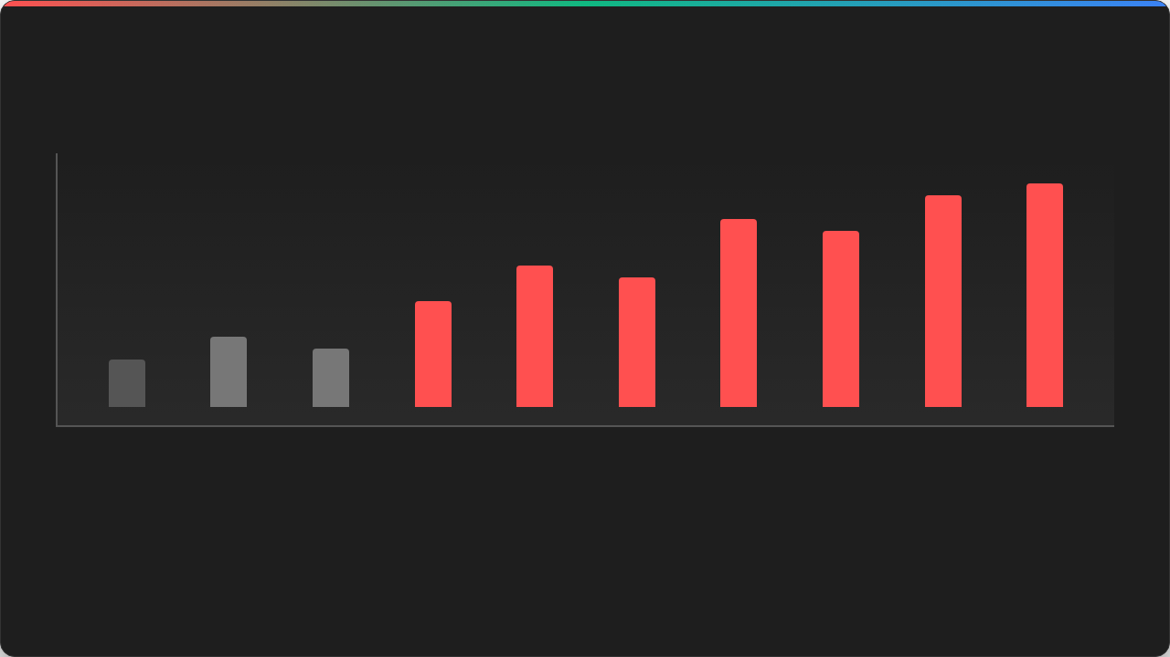
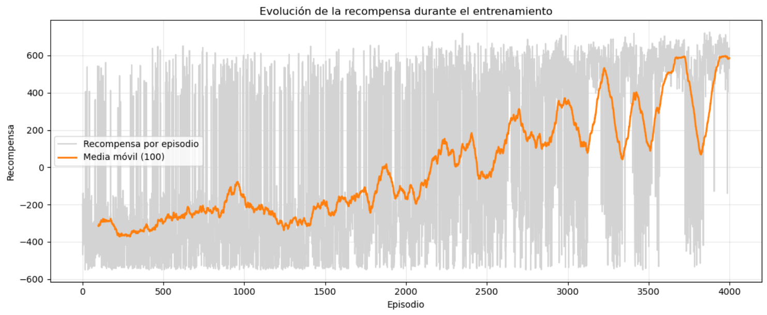
Resultados y Evolución
Episodio 0 Episodio 2000 Episodio 4000
INICIO
FINAL

Slide 7
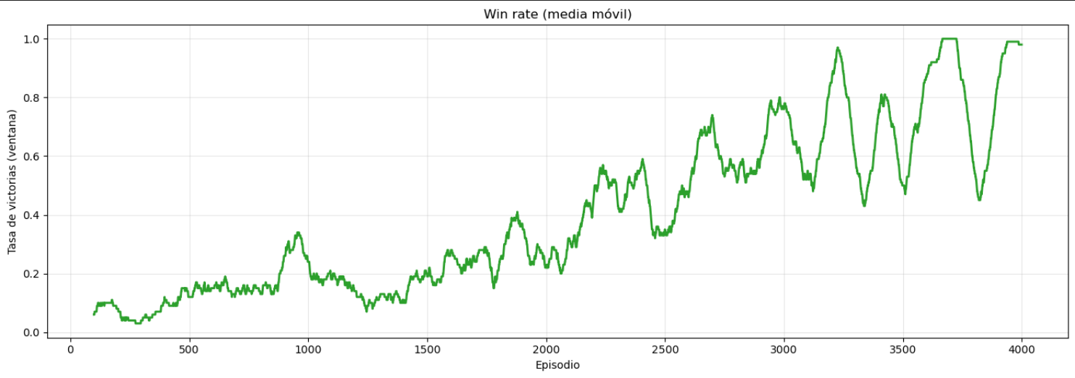
Resultados y Evolución
Episodio 0 Episodio 2000 Episodio 4000
INICIO
FINAL

